Slide 1

zIO: Accelerating IO-Intensive Applications with Transparent Zero-Copy IO
Timothy Stamler, Deukyeon Hwang, and Amanda Raybuck (UT Austin),
Wei Zhang (Microsoft), Simon Peter (University of Washington)
Presented by Zhi Guo
2022.09.29

Slide 2
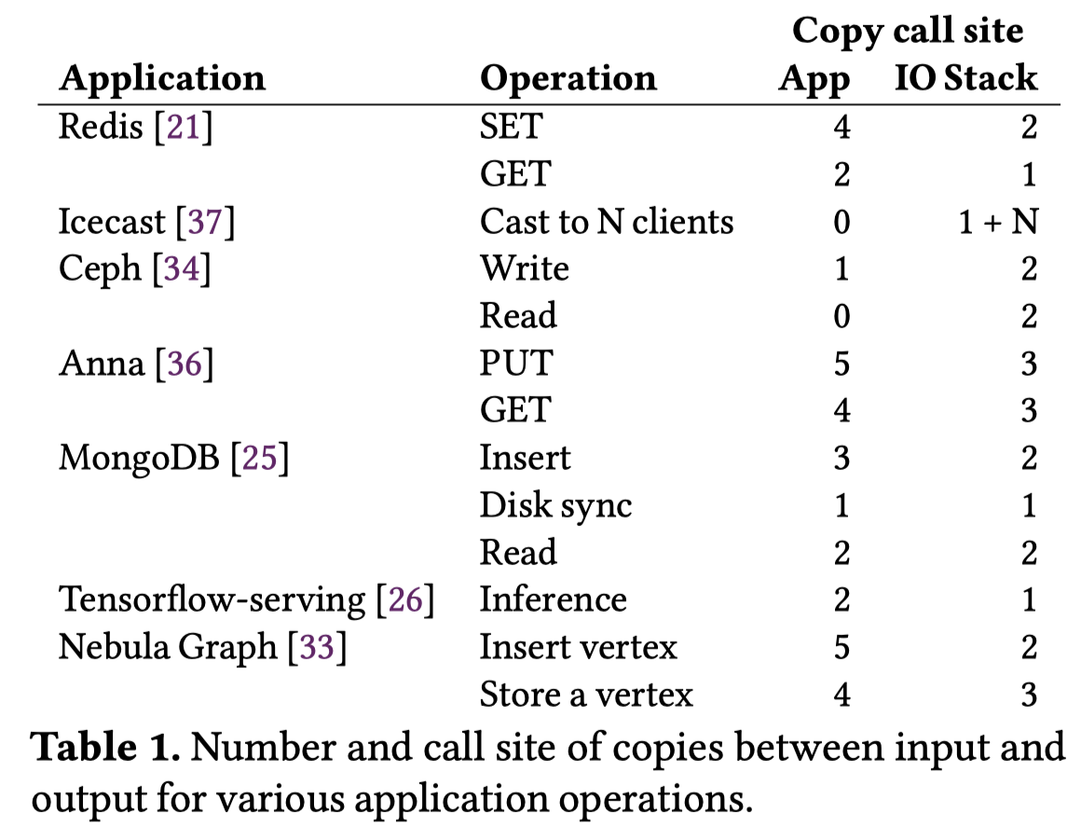
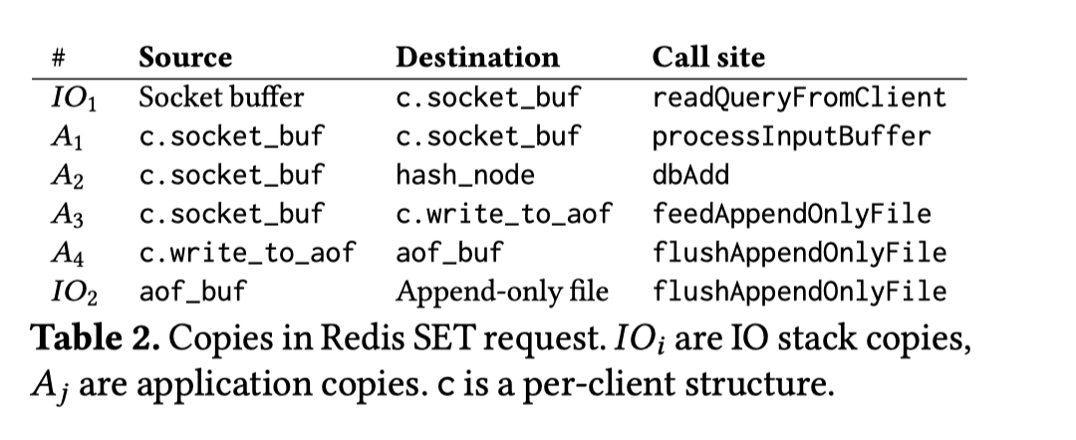
Problem: Multiple IO copies
Multiple copies
6 in Redis SET
All application investigated use C standard library functions to copy data
such as memcpy and memmove
More internal copies of IO data than at the IO stack API

Slide 3
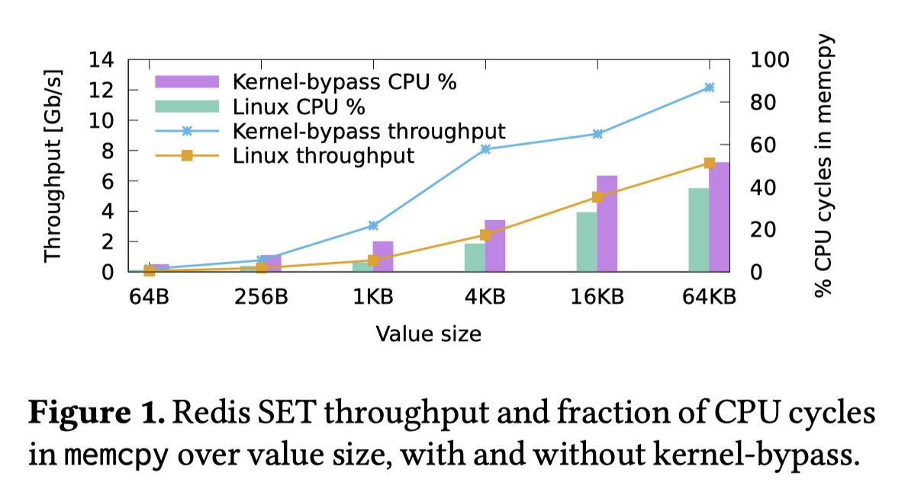
Problem: Multiple IO copies
larger value sizes imply higher per-core throughput
larger value sizes cause more memory copies CPU usage
39% of per-request CPU cycles spent in memory copies
This paper use TAS[1] and Strata[2] as kernel-bypass system
[1] TAS: TCP acceleration as an OS service, EuroSys’19
[2] Strata: A cross media file system, SOSP’17
Notes:
除了拷贝次数之外，拷贝的buffer大小也很关键。
作者研究了Linux与kernel bypass他们运行Redis时不同数据拷贝大小，对于throughput和CPU使用情况的关系。
得出两个结论：
拷贝大小越大，吞吐率越高
拷贝大小越大，CPU花在内存拷贝上的占比越高，最高达到了39%

Slide 4
Problem: current zero copy API's limits
Lots of work on single-stack zero-copy IO APIs:
Network: Solaris [ATC'96], FreeBSD [IEEE'01], RDMA, netmap [ATC'12], Linux TCP sockets zero copy api.
Storage: Memory-mapped files
Cross-Stack APIs minimize copies across different IO stacks:
Demikernel [SOSP'21], PASTE [NSDI'18], Linux sendfile
Notes:
有很多已有工作来试图实现zero copy。这些工作可以分为两类，一种是single stack，只解决一个io栈，一种是cross stack，不针对一个特定的io栈。前者有Solaris和FreeBSD里面实现的SocksDirect, Linux TCP socket提供的zero copy api，mmap。后者有Demikernel， PASTE， sendfile。

Slide 5
Problem: current zero copy API's limits
APIs | Limits
mmap | Can't append, no atomic modification.
zero-copy network | Lock application buffer，Developer have to know what incoming data look like.
SocksDirect | Buffer should be page-aligned, NIC should be able to isolate packet payloads.
sendfile | Be obsolete for dynamic in memory content.
PASTE | Requires lots of developer effort.
Demikernel | Requires implement run-to-completion IO processing. No in-place updates.
Notes:
作者依次分析了这些现有机制，认为他们存在各自的问题，以SOSP 21的Demikernel为例，它需要开发者实现一个run-to-completion 的IO处理。并且不支持in-place updates。
什么是run-to-completion?

Slide 6
Problem: current zero copy API's limits
Current zero copy API's major problems:
Introduce complexities
Introduce restrictions
Need IO device properties
Not transparent
Can't eliminate application internal copies
Both application and kernel developers forgo zero-copy APIs
Notes:
总的来说，当前zero-copy存在的问题包括:
1. 增加了复杂性
2. 增加了IO处理的限制
3. 有的需要设备的特性
更重要的是，对应用不透明，也不能够处理应用内部的拷贝
因此作者说，应用和kernel的开发人员都抛弃了zero-copy的APIs

Slide 7
Put problem together
Multiple memory copies
Performance overhead
More application internal copies
Existing zero-copy APIs
No transparent copy elimination
Cannot eliminate internal copies in applications
Notes:
将问题和现有机制的不足总结一下：
问题是:
大量的内存拷贝，它会占用大量CPU cycle，而且这些内存拷贝很多是在应用内部的。
现有zero-copy机制的不足：
对应用不透明，不能够解决应用内部的拷贝。

Slide 8
zIO's insights
Applications often modify only a part of the data they process
Many copy have no need to happen
zIO speculatively elides and tracks IO buffer copies
Upon mis-speculation (IO buffer touched), lazily execute copy
Notes:
因此作者提出了zIO.
zIO的insights是
1. 应用很多时候只会更新拷贝后的数据的一小部分，大部分拷贝其实是没有必要发生的。
2. zIO可以跟踪应用的拷贝请求，并且避免拷贝。
3. 在应用访问之后，可以在page fault发生时，lazy的执行拷贝

Slide 9
zIO Design
zIO is a user level ibrary (libzIO)
It can be dynamically and transparently linked to applications
zIO intercepts a number of C standard library and IO system calls
including memory copy and management, and socket and file IO
Notes:
作者实现了zIO, 它是一个用户态的库，它会拦截应用程序对C标准库中涉及到内存拷贝，以及读写文件，socket的库函数。
通过注册userfaultfd来拦截对缺页的处理。

Slide 10
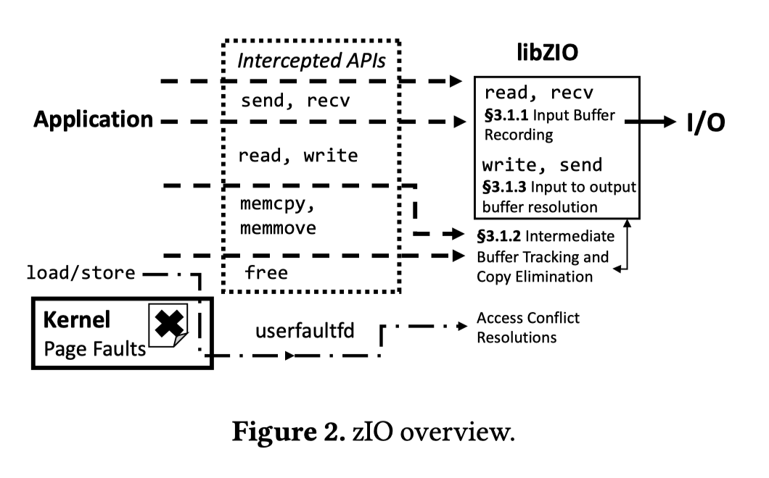
zIO Design
zIO is a user levell ibrary (libzIO)
It can be dynamically and transparently linked to applications
zIO intercepts a number of C standard library and IO system calls
including memory copy and management, and socket and file IO

Slide 11
zIO Design
Application Copy Elimination zIO
Kerenl bypass IO stack copy elimination zIO + IO
Optimistic NVM persistence zIO + ORP
Notes:
zIO分为三个部分，第一个是主要功能，避免应用内部的拷贝，第二个是一个进阶功能，避免kernel bypass中IO stack与application buffer之间的拷贝。第三个是另一个进阶功能，避免NVM中的数据拷贝。

Slide 12
Application Copy Elimination
zIO tracks IO data buffer locations transitively through the application
Page granularity copy elimination
Resolve uncopied buffer access via page faults
Only eliminate the copy that lies within page boundaries – core buffer
Left and right buffer fringe is always copied
Intermediate buffer tracking via skiplists
Skiplist for probabilistic fast search and in-place updates O(nlog(n))
Src buf / dst buf / #page of current buf / #byte of left fringe / free flag / timestamp
Notes:
先介绍第一个主要的功能，避免应用内部的数据拷贝:
zIO作为一个IO库，它会在应用程序调用的过程中，跟踪IO buffer的位置。
它以页为粒度来避免拷贝，因此可以通过page fault来拦截应用对为拷贝页的读写。因为以页面为粒度，zIO对于不是page aligned的buffer会对两端不align的数据进行直接拷贝。
zIO通过skiplist数据结构来跟踪内存拷贝，skiplist能够到达O(n(logn)的插入和查询速度。skiplist每一项包括，拷贝的.....

Slide 13
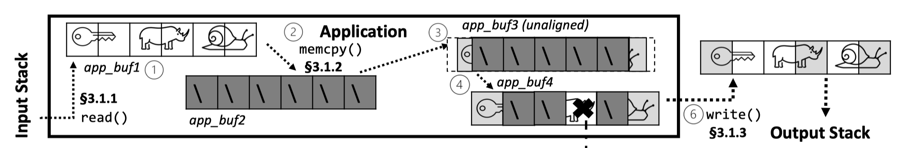
Step 1: Input buffer recording
zIO records IO stack destination as original buffer
Skiplist: app_buf1 / app_buf1 / 6 / 0 / 0 / 1
Skiplist:
①
app_buf1 / app_buf1 / 6 / 0 / 0 / 1
Original / Current / Size (Pages) / Fringe (Bytes) / Free / Time
Notes:
接下来以一个例子来展示zIO如何避免内存拷贝的? 首先zIO截获Posix中的network或者文件系统调用, 将应用程序在io读操作中提供的buffer标记为最初的buffer。

Slide 14
Step 2: Copy tracking and elimination.
zIO unmaps the buffer and of app_buf2 and register userfaultfd
Skiplist: app_buf1 / app_buf1 / 6 / 0 / 0 / 2
Skiplist:
①
app_buf1 / app_buf1 / 6 / 0 / 0 / 1
Original / Current / Size (Pages) / Fringe (Bytes) / Free / Time
②
app_buf1 / app_buf2 / 6 / 0 / 0 / 2
Notes:
接着发生了一次内存拷贝，zIO取消这个拷贝，并对dst buffer unmap再注册userfaultfd。这时候skiptlist插入的一项如图

Slide 15
Step 3: Deal with buffer unaligned fringe
zIO will only eliminate the part of a copy that lies within page boundaries of the provided buffer
Skiplist: app_buf1 / app_buf3 / 5 / 4B / 0 / 3
Skiplist:
①
app_buf1 / app_buf1 / 6 / 0 / 0 / 1
Original / Current / Size (Pages) / Fringe (Bytes) / Free / Time
②
app_buf1 / app_buf2 / 6 / 0 / 0 / 2
③
app_buf1 / app_buf3 / 5 /4B/ 0 / 3
Notes:
接下来发生了第二次内存拷贝，这次拷贝到一个不是page aligned的buffer上，对于不是aligned的部分，进行直接拷贝，对于中间的core buffer，仍然执行和上一次拷贝一样的策略，不拷贝，unmap。

Slide 16
Step 4: Access intermidiate buffer
When app acess intermidiate buffer, page fault will be triggered, only do copy for accessed page
Skiplist: app_buf1/app_buf4/2/4096B/0/4 + app_buf1/app_buf4+4/1/0/0/5
Page fault
Skiplist:
①
app_buf1 / app_buf1 / 6 / 0 / 0 / 1
④
app_buf1 / app_buf4 / 2 /4096B/ 0 / 4
Original / Current / Size (Pages) / Fringe (Bytes) / Free / Time
②
app_buf1 / app_buf2 / 6 / 0 / 0 / 2
⑤
app_buf1 / app_buf4+4 / 1 / 0 / 0 / 5
③
app_buf1 / app_buf3 / 5 /4B/ 0 / 3
Notes:
在发生了第三次对这个buffer的拷贝之后，应用程序，访问了dst buffer的一个页面，产生了page fault，zIO通过之前注册的userfaultfd处理这次缺页，它会查询skiplist知道应该从app_buf1拷贝内存，完成拷贝后，app_buf4中的这个页有了数据，这个skiplist entry也就一分为二。

Slide 17
Step 5: Write to IO stack
Single IO stack source buffer location being transformed into multiple buffer locations
Skiplist:
①
app_buf1 / app_buf1 / 6 / 0 / 0 / 1
④
app_buf1 / app_buf4 / 2 /4096B/ 0 / 4
Original / Current / Size (Pages) / Fringe (Bytes) / Free / Time
②
app_buf1 / app_buf2 / 6 / 0 / 0 / 2
⑤
app_buf1 / app_buf4+4 / 1 / 0 / 0 / 5
③
app_buf1 / app_buf3 / 5 /4B/ 0 / 3
Notes:
最后，应用程序将app_buf4写入IO栈中，这时候因为app_buf4中没有完整的数据，有的数据还在app_buf1中。如果io栈支持gather IO，则zIO将这个buffer在一次IO请求中发出去，如果不支持，zIO分批发送。
以上就完成了应用程序读，处理以及写一个buffer的过程。中间只有部分页被拷贝。

Slide 18
Kerenl bypass IO stack copy elimination
Input API copy elimination
zIO can eliminate the copy from IO stack to application buffer. Application will use IO stack buffer actually
Output API copy elimination
Modify the IO stacks to fetch the original buffer locations from zIO
zIO + IO
Notes:
除了消除应用程序内部拷贝之外, zIO的第二个功能是针对kernel bypass IO消除在io stack 与 应用程序内部的数据拷贝。之所以是针对kernel bypass来做这个是因为kernel bypass IO stack 通过shared memory以及共享库来和应用程序交互。zIO可以透明的在中间截获IO操作并追踪。

Slide 19
Optimistic input persistence
zIO can eliminate copies among NVM
If original and intermediate buffers are backed by NVM, zIO can eliminate and track any copies among the buffers,while ensuring persistence
zIO + ORP
Notes:
zIO提供的第三个功能是: 消除NVM内部的拷贝

Slide 20
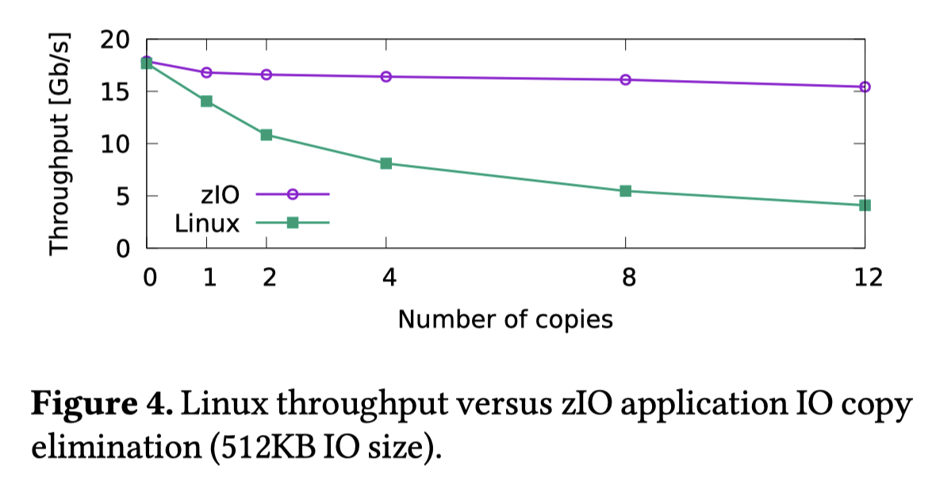
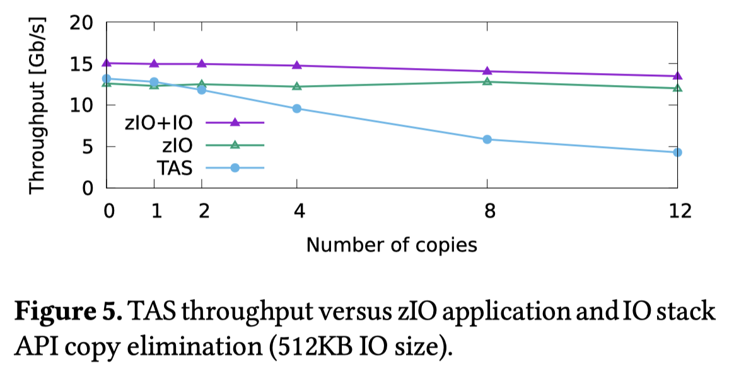
Microbenchmarks
Simple TCP echo server
12 copies: 3.8× vs Linux
12 copies: 2.8x vs TAS
12 copies: zIO+IO 1.2x vs zIO
Notes:
作者在Evaluation上进行了microbenchmarks测试与真实应用的测试，在microbenchmarks测试上，运行一个TCP echo server，测试不同系统在不同拷贝次数上throughput的影响。
结果表明在12次拷贝的情况下，zIO 相对于Linux 有3.8倍的through put提升，相对于TAS有2.8倍的提升。并且zIO+IO（消除应用内部拷贝以及io stack与应用之间的拷贝）相比zIO有1.2倍的提升。

Slide 21
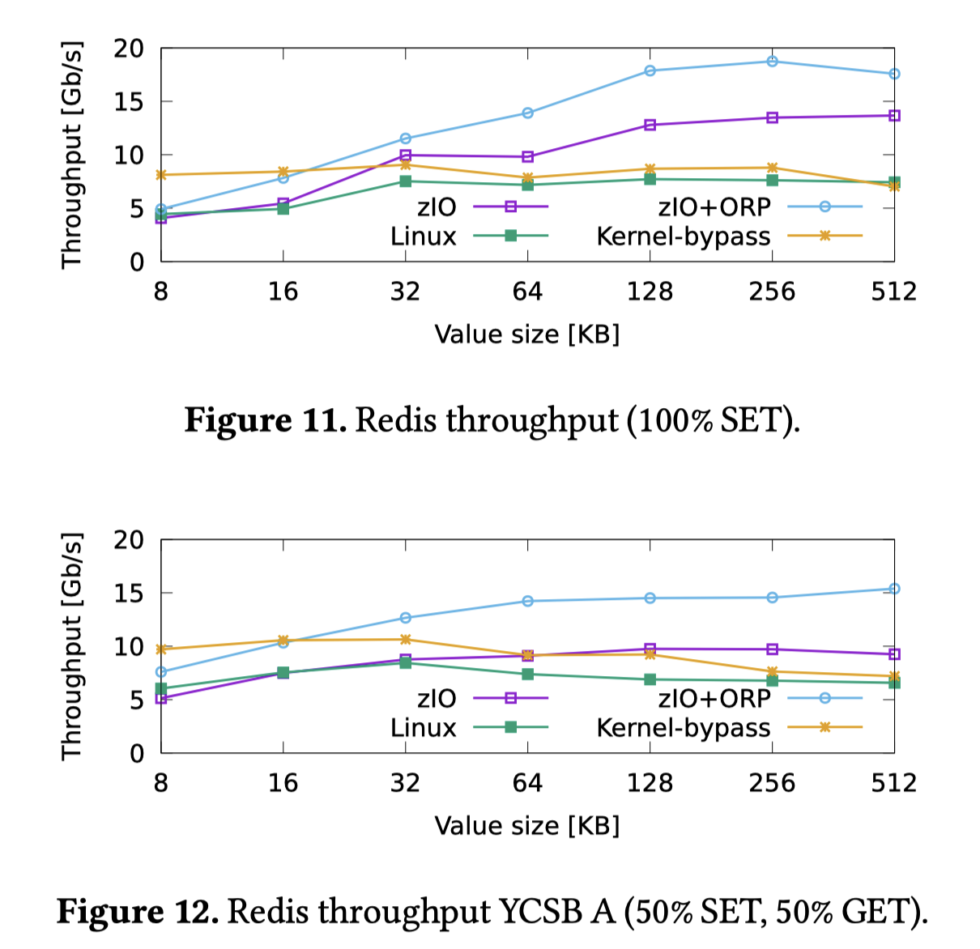
Application performance
Redis:
1.8x vs Linux
2.5x vs kernel bypass
YCSB
1.3 vs Linux
2 vs kernel bypass
Notes:
在完整应用程序的测试上，运行Redis，zIO相对于Linux有1.8倍的提升，相对于kernel bypass有2.5倍的提升。 运行YCSB, 相对于Linux有1.3倍的提升，相对于kernel bypass有两倍的提升。

Slide 22
Q&A

Slide 23
zIO copy example(step 2)
Backup
Skiplist:
①
app_buf1 / app_buf1 / 6 / 0 / 0 / 1
Original / Current / Size (Pages) / Fringe (Bytes) / Free / Time
②
app_buf1 / app_buf2 / 6 / 0 / 0 / 2
Notes:
zIO截获Posix中的memcpy或者memmove, 不进行实际拷贝，而是给dst区域unmap并注册userfaultfd，从而在应用程序读写app_buf2的时候能够被zIO截获

Slide 24
zIO copy example(step 3)
Skiplist:
①
app_buf1 / app_buf1 / 6 / 0 / 0 / 1
Original / Current / Size (Pages) / Fringe (Bytes) / Free / Time
②
app_buf1 / app_buf2 / 6 / 0 / 0 / 2
③
app_buf1 / app_buf3 / 5 /4B/ 0 / 3
Notes:
接下来这次memcpy拷贝，dst地址并不少page aligned的，例如这个buffer的首地址是0x4092, 有4个bytes在第一个page 中。这时候zIO直接将这个unaligned data进行拷贝，在中间的完整页面进行unmap，并注册userfaultfd。

Slide 25
zIO copy example(step 4)
Backup
Skiplist:
①
app_buf1 / app_buf1 / 6 / 0 / 0 / 1
Original / Current / Size (Pages) / Fringe (Bytes) / Free / Time
②
app_buf1 / app_buf2 / 6 / 0 / 0 / 2
③
app_buf1 / app_buf3 / 5 /4B/ 0 / 3
Notes:
进行下一次拷贝时，这次的dst是4KB aligned的页，这时候由于

